Slide 1
דרישות סף לרשומות PFC
1 צורת שם
1 הצדקה לצורת שם
040 $b mul $e rda + 008/10 z

Slide 2
זהות – שדות נוספים
שנות חיים (046)
שדות 37x
ניתן לרשום גם תאריך חלקי
מציין את שיטת קידוד התאריך: yyyy-mm-dd
מקומות גיאוגרפיים הקשורים לבעל הזהות
מגדר

Slide 3
$9
$9 תמיד תת-השדה האחרון.
$c, $d, $q, $w – כולם רשומים לפניו.

Slide 4
$c

Slide 5
046

Slide 6
046
תאריכי לידה ופטירה ידועים
תאריך פטירה ושנת לידה ידועים
שנות לידה ופטירה משוערות
שנת לידה ידועה; לא ידוע/אין תאריך פטירה

Slide 7
תקן edtf (Extended Time Date Format)
מקורות:
אתר רשמי של ספריית הקונגרס
http://www.loc.gov/standards/datetime/
בלוג עם הרבה דוגמאות
https://resourcedescriptionandaccess.blogspot.co.il/2015/09/edtf-date-046-rda-cataloging-examples.html

Slide 8
046
סכמה edtf:
http://www.loc.gov/standards/datetime/pre-submission.html
תיקוף edtf:
http://digital2.library.unt.edu/edtf/
סימנים מיוחדים ב-edtf:
http://web.library.yale.edu/cataloging/music/MARC046

Slide 9
37X
יש להעדיף מונחים בלועזית, ממלון מבוקר

Slide 10
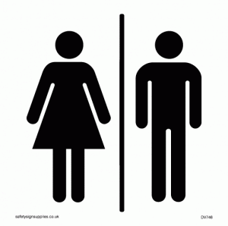
375
female
male
אם מצאתם צורך במגדר אחר, נא לפנות לספרייה הלאומית.

Slide 11
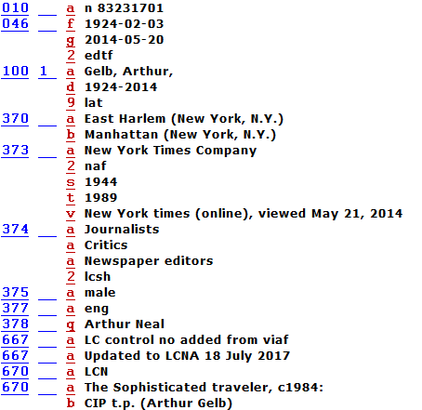
378/100 $q

Slide 12
670
למקורות בעלי עימוד:
$a מקור המידע במאקרו:
$b מקור המידע במיקרו (מידע)
יש לבנות 670 נפרד לכל מקור מידע.

Slide 13
670
למקורות שאינם בעלי עימוד:
מידע מהאינטרנט:
$a מקור המידע במאקרו
$b מקור המידע במיקרו (מידע)
$u URL/URI

Slide 14
670
למקורות שאינם בעלי עימוד:
מידע ממקורות אחרות:
$a מקור המידע במאקרו
$b מקור המידע במיקרו (מידע)

Slide 15
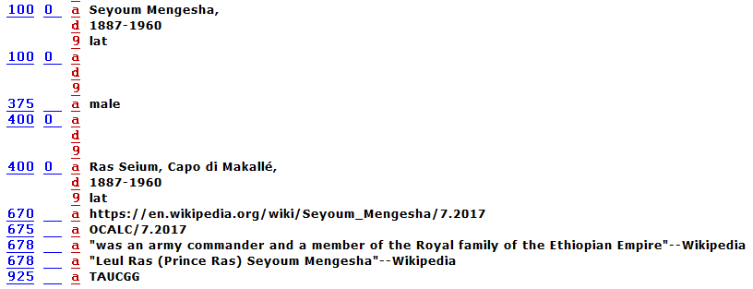
675 – הצד האפל של 670

Slide 16
שמות סתמיים

Slide 17
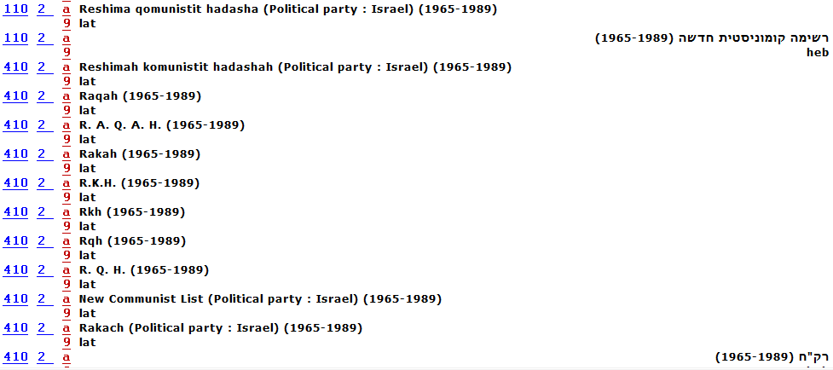
410/510

Slide 18
410/510

Slide 19
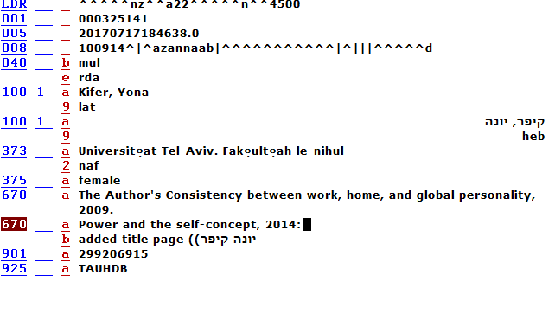
925: שדה לשימוש מקומי

Slide 20
